Slide 1
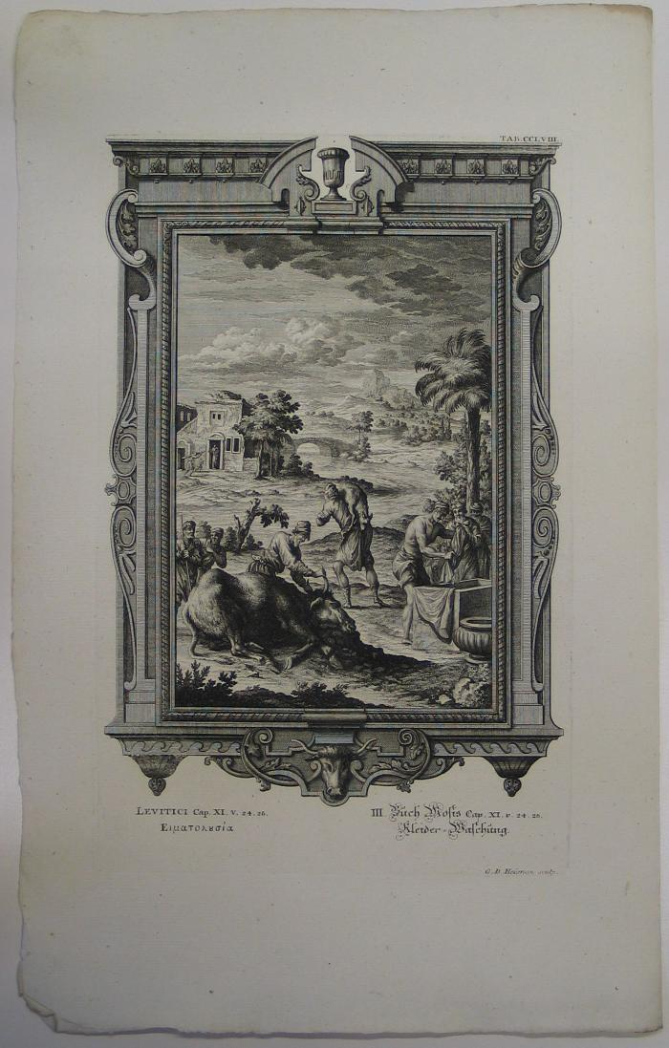
Ειματολγσία (09415)

Slide 2
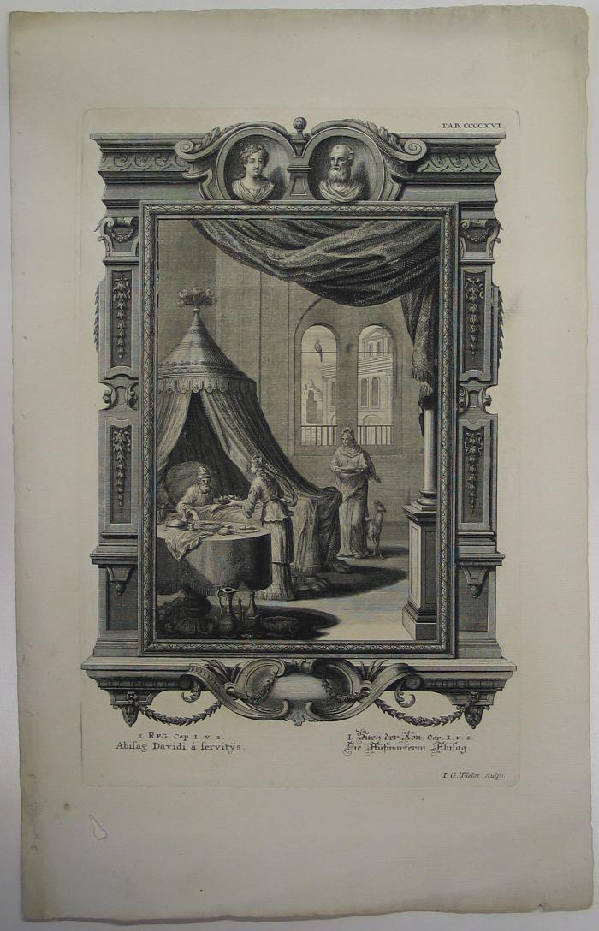
Abifag Davidi à servitÿs. (09417)

Slide 3
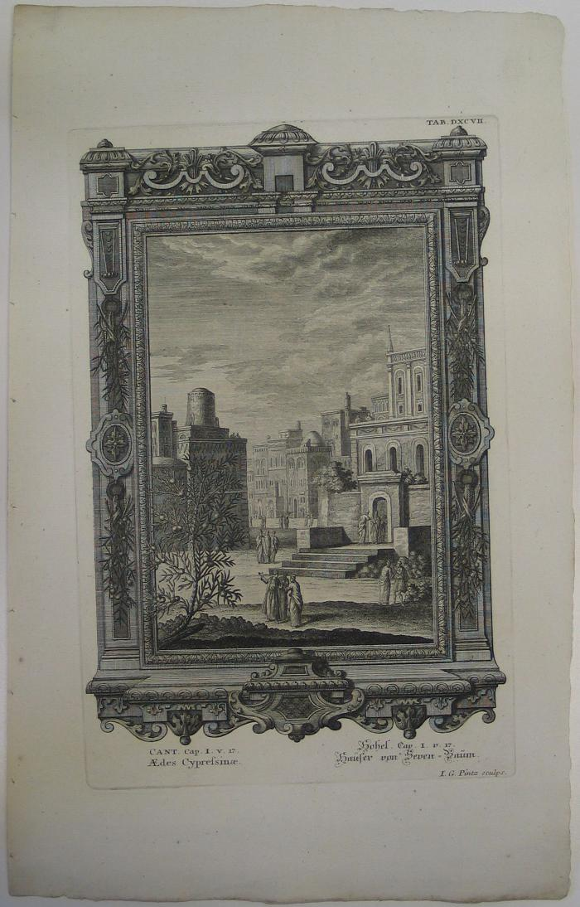
Aedes Cypressinae. (09406)

Slide 4
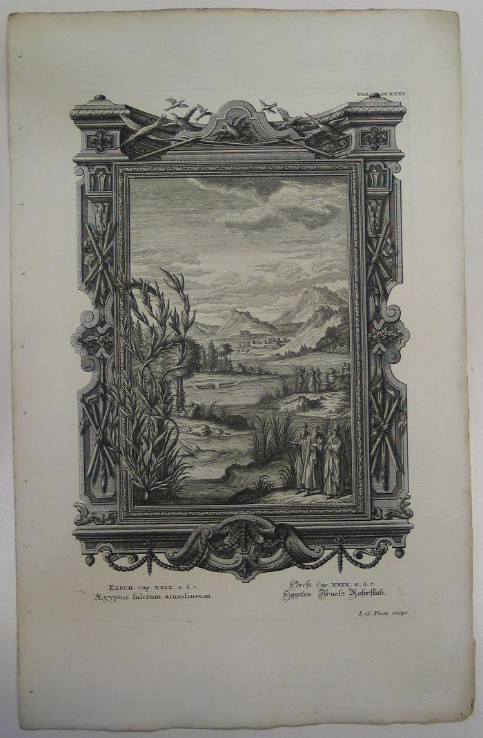
Aegyptus fulcrum arundineum. (09401)

Slide 5
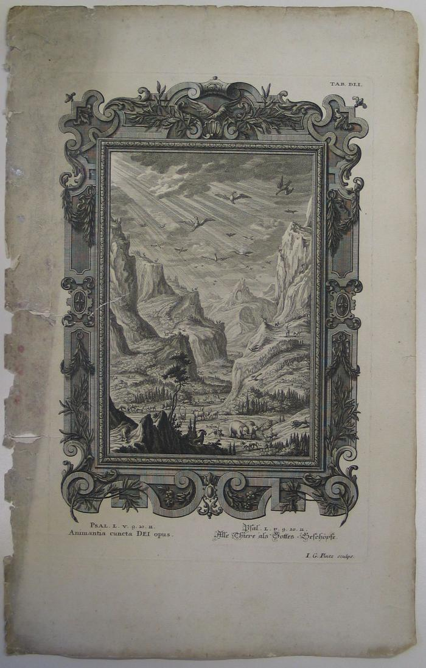
Animantia cuncte DEI opus. (09405)

Slide 6
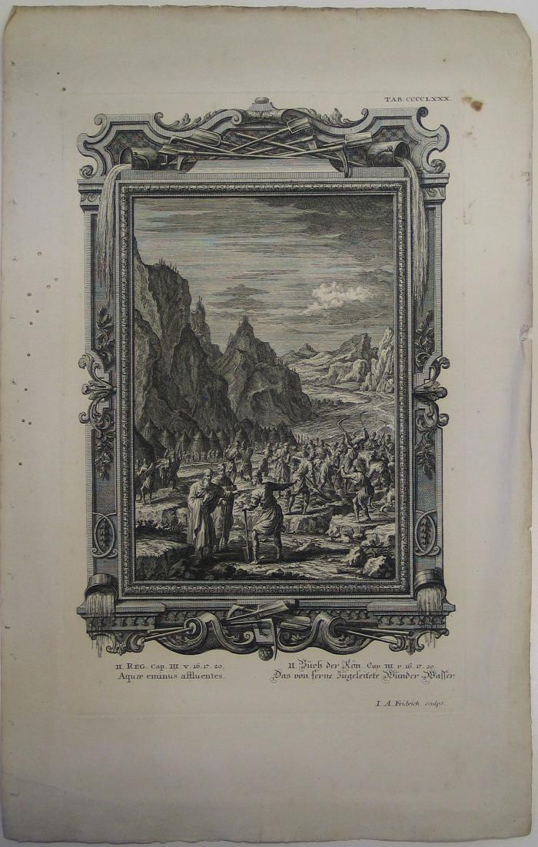
Aquae eminus affluentes. (09418)

Slide 7
Artur Markowicz 1872-1934 (BI04975)

Slide 8
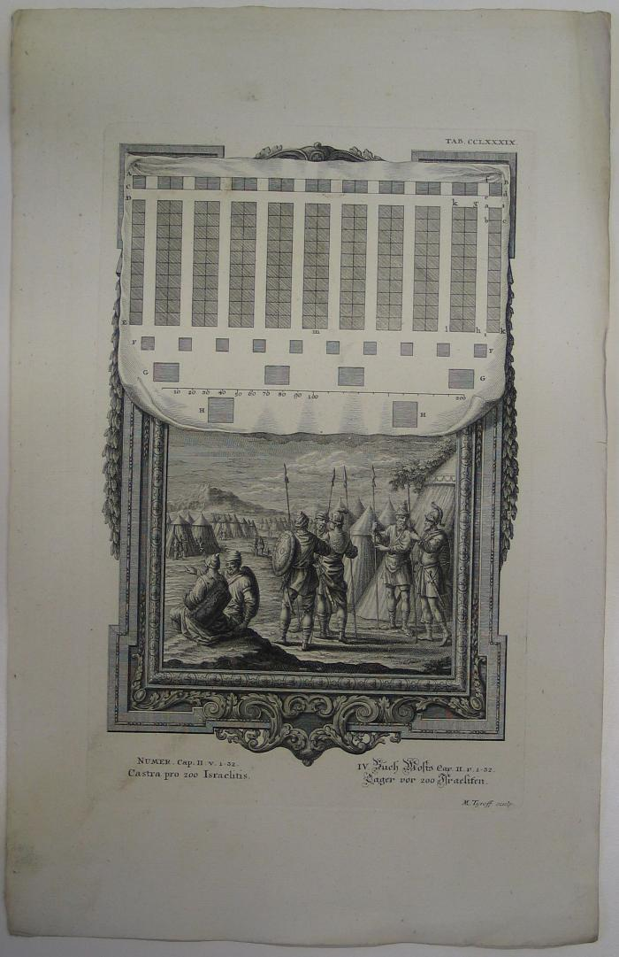
Castra pro 200 Israelitis. (09413)

Slide 9
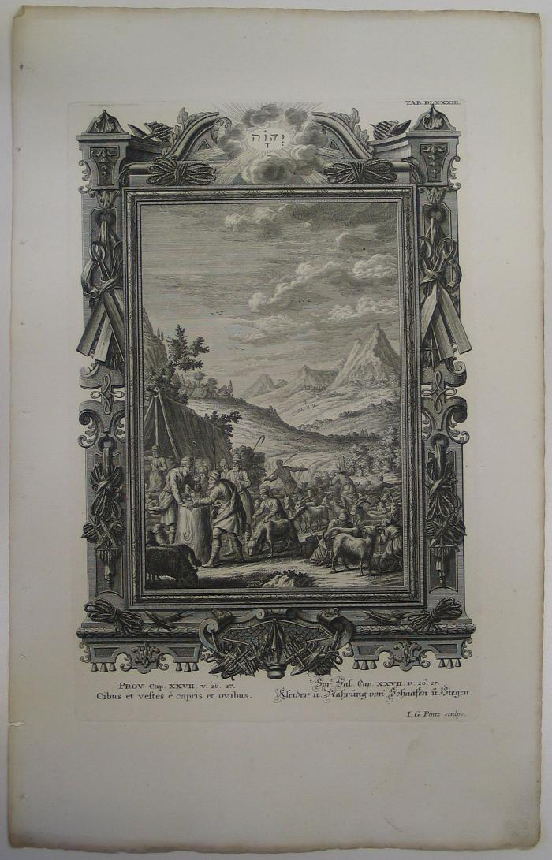
Cibus et vestes è capris et ovibus. (09409)

Slide 10
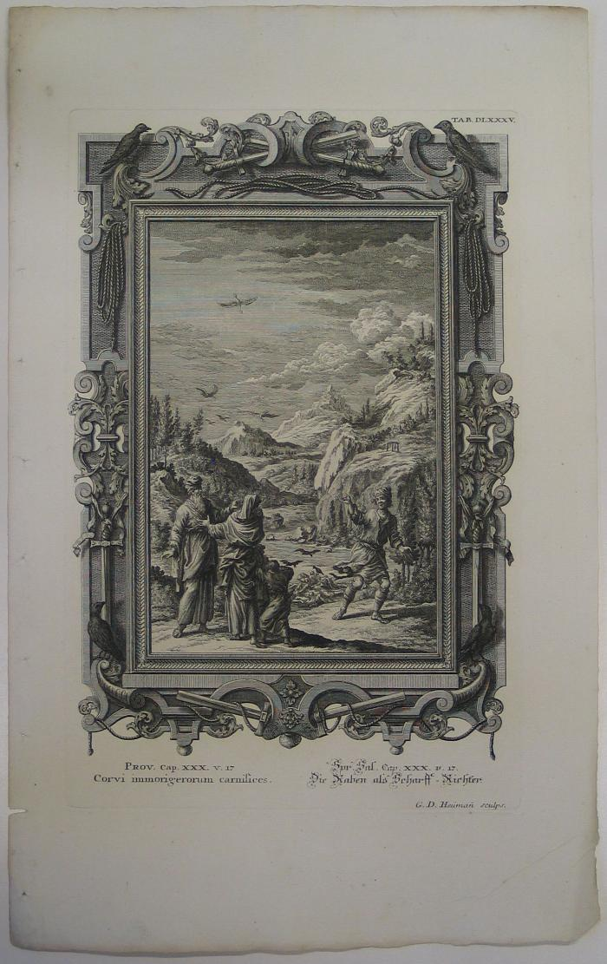
Corvi immorigerorum carnifices. (09407)

Slide 11
Das Trauma der Verbannung ist nicht auslöschbar The trauma of exile is indelible (BI06201)

Slide 12
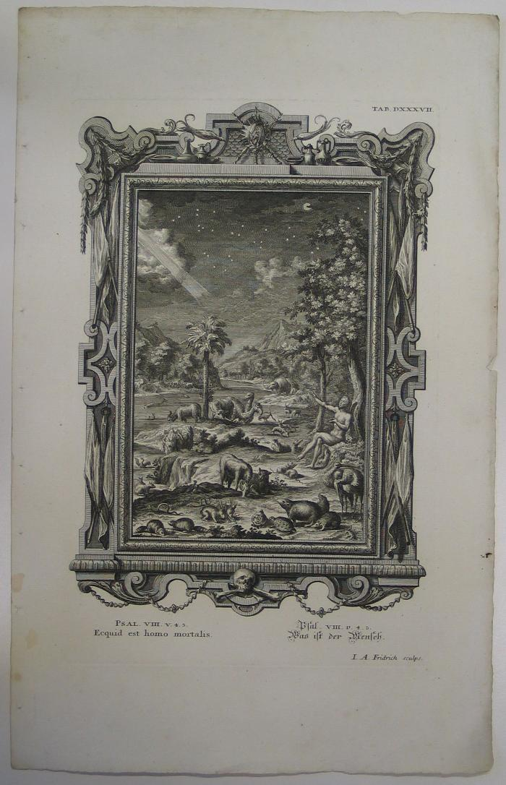
Ecquid est homo mortalis. (09408)

Slide 13
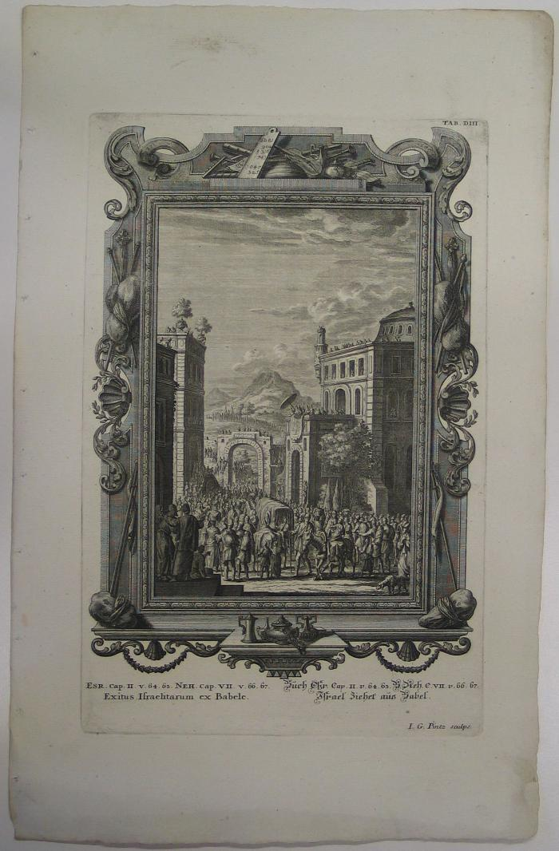
Exitus Israelitarum ex Babele. (09416)

Slide 14
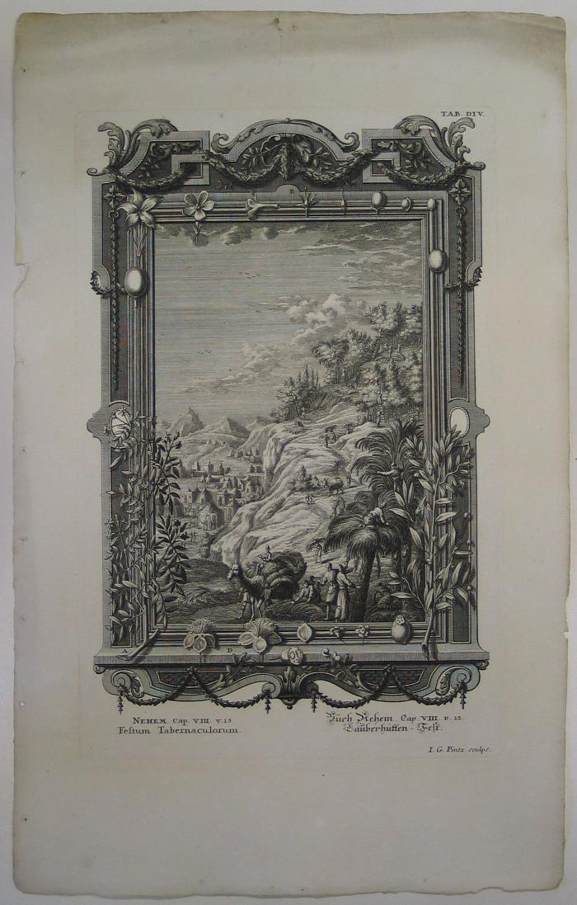
Festum Tabernaculorum. (09400)

Slide 15
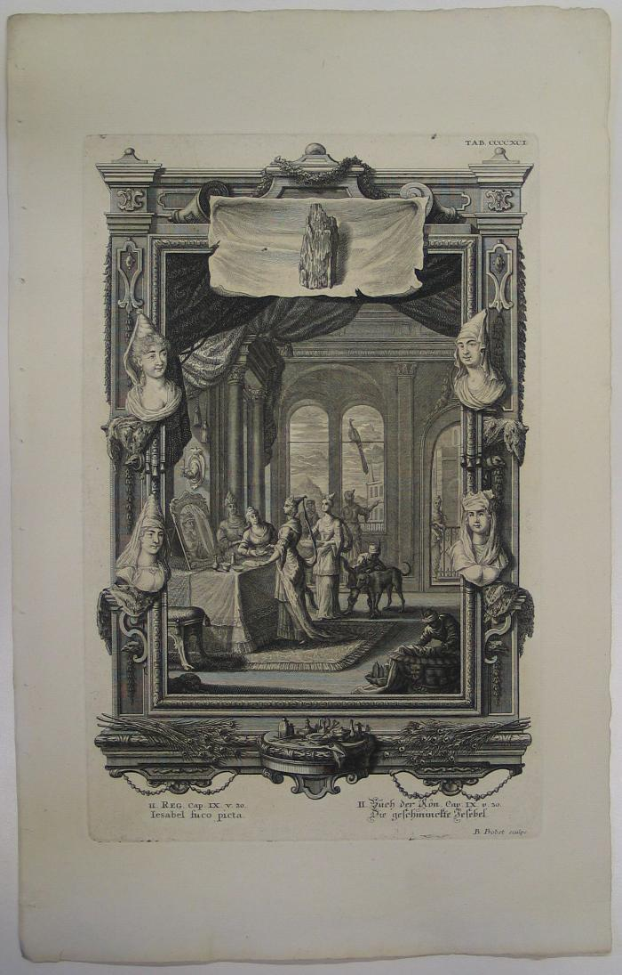
Iesabel fuco picta. (09404)

Slide 16
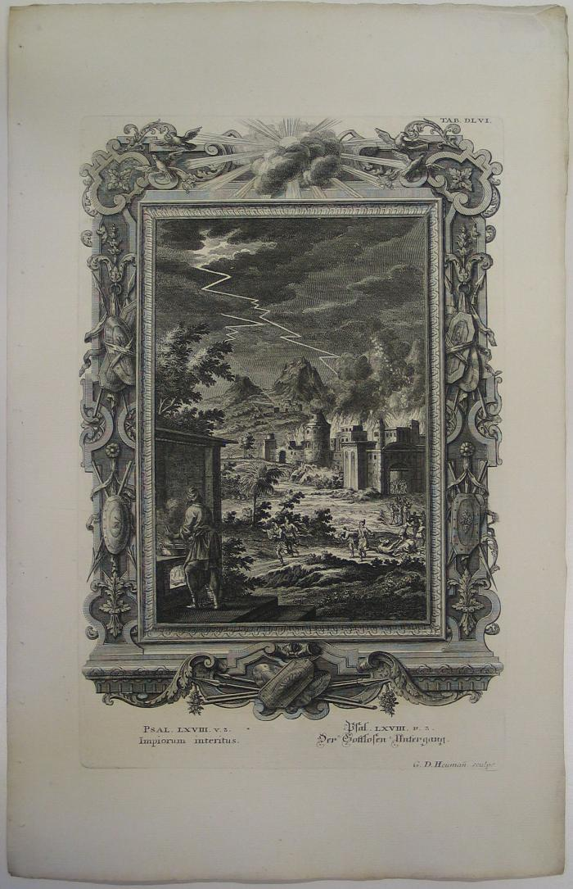
Impiorum interitus (09403)

Slide 17

Jüdisches Leben in Augsburg nach der Katastrophe (BI08128)

Slide 18

Judaica : Kultgegenstände des 20. Jahrhunderts (BI02432)

Slide 19
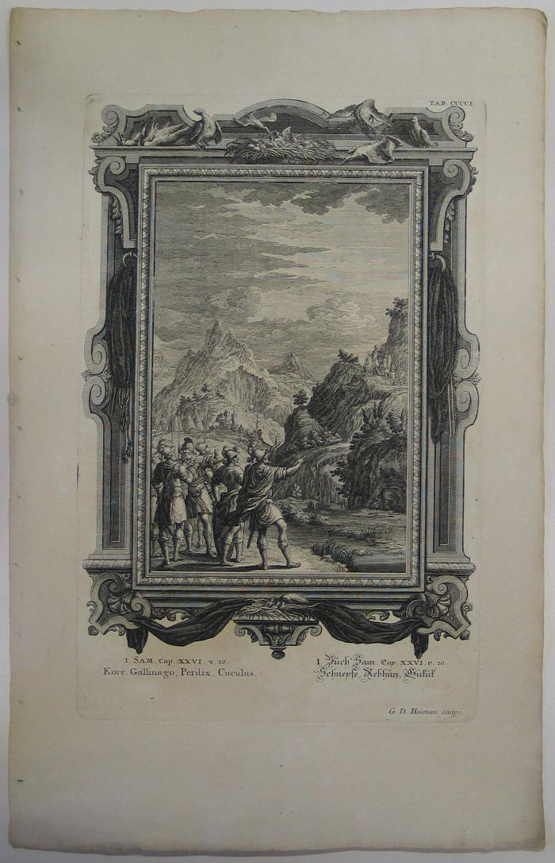
Kore, Gallinago, Perdix, Cuculus. (09414)

Slide 20
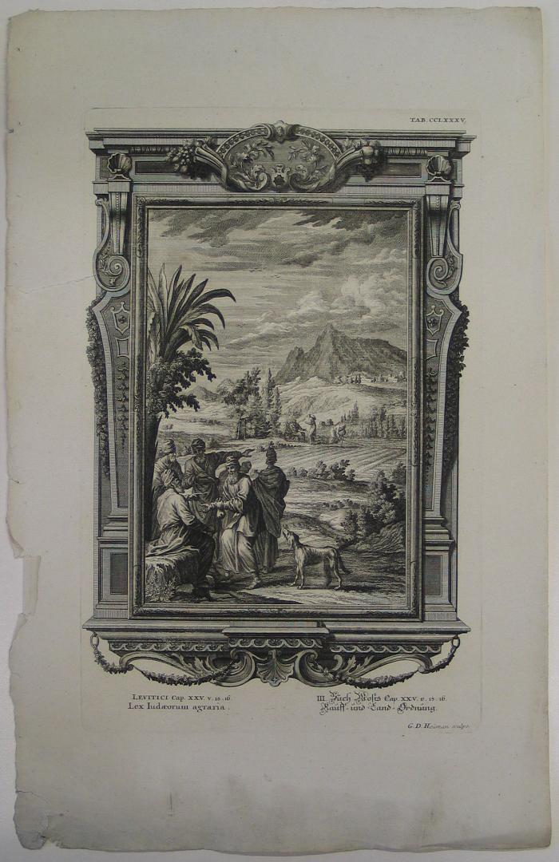
Lex Iudaeorum agraria. (09399)

Slide 21
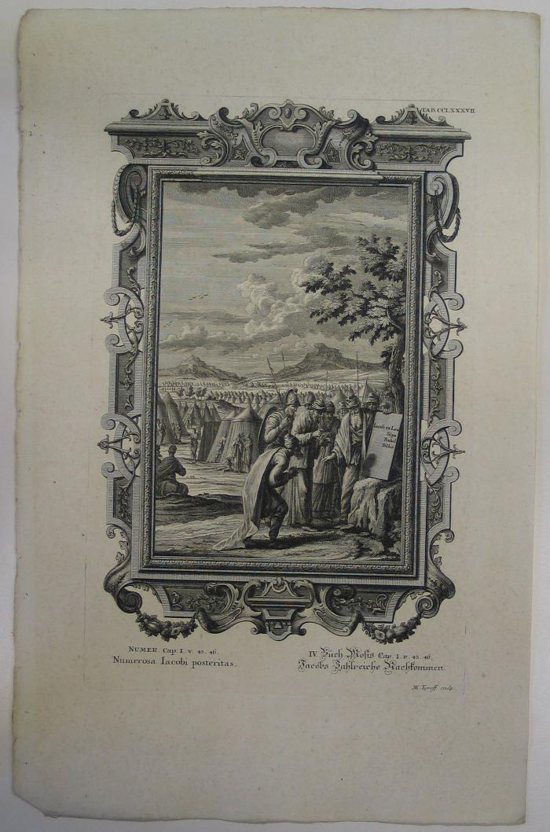
Numerosa Iacobi posteritas. (09412)

Slide 22
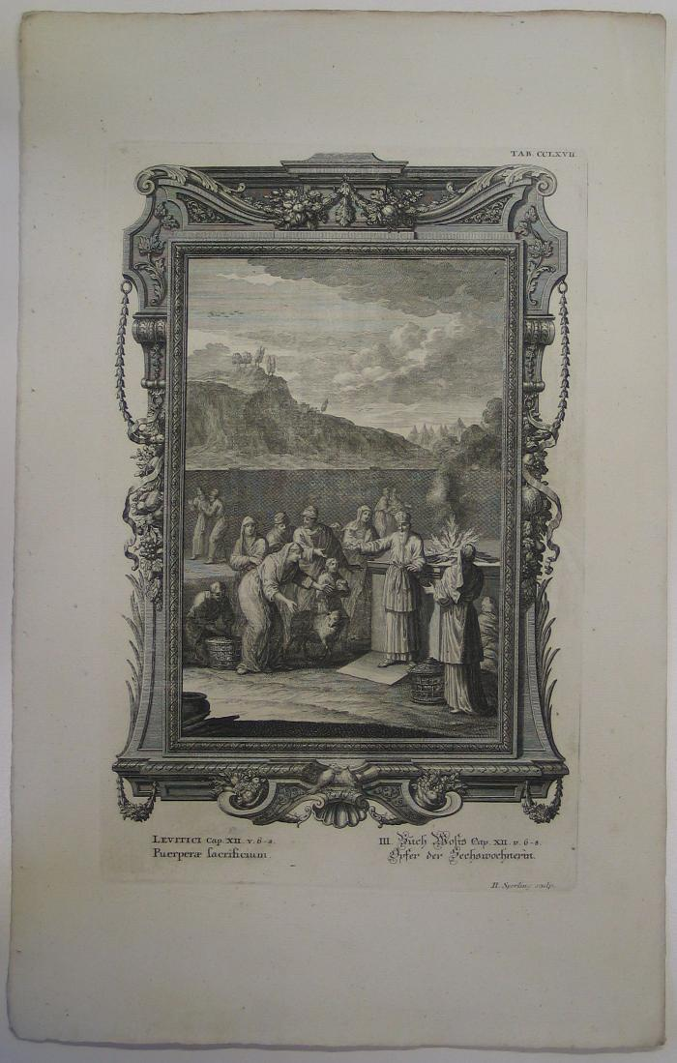
Puerperae sacrificium. (09410)

Slide 23
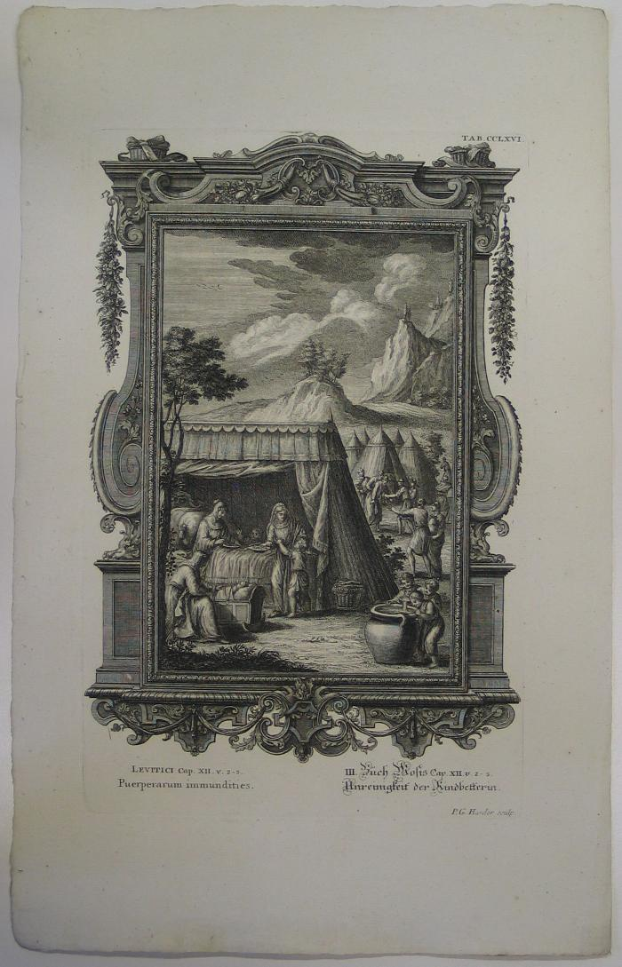
Puerperarum immundities. (09411)

Slide 24
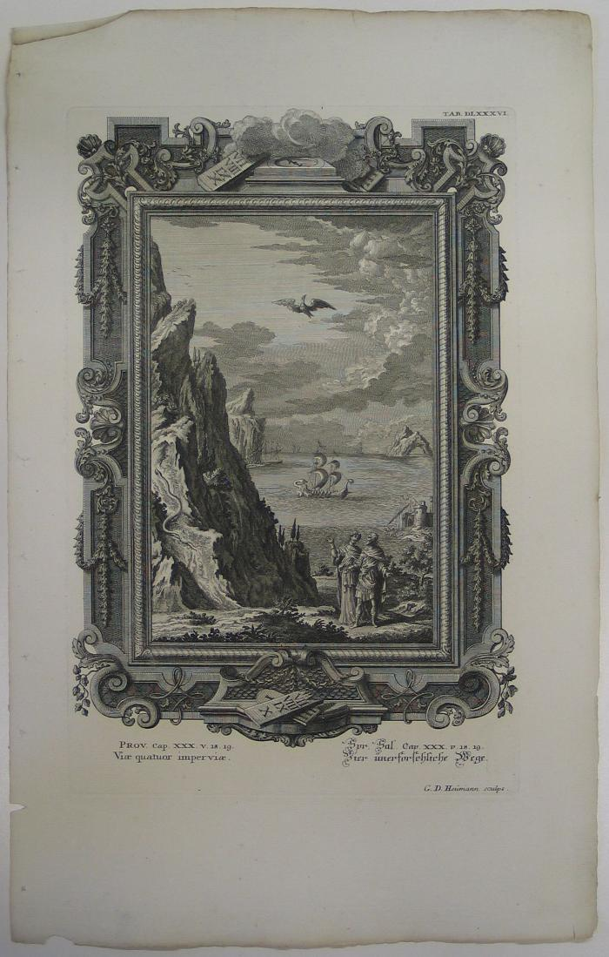
Viae quatuor imperviae. (09402)

Slide 25
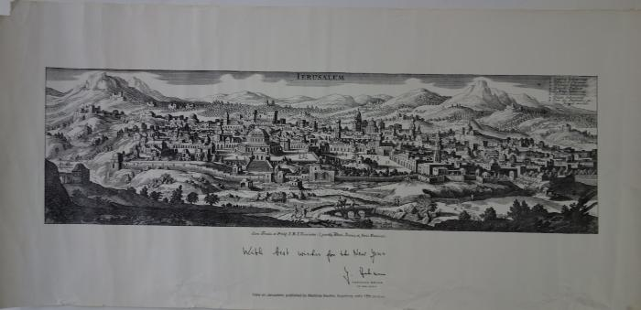
Vue de Jérusalem (15795)

Slide 26
Wo Steine sprechen... Die jüdischen Friedhöfe in Schwaben (BI04340)

Slide 27
Zeugnisse jüdischer Geschichte und Kultur (BI02431)

